Slide 1
ĐẠI HỌC CÔNG NGHỆ ĐÔNG Á
KHOA CÔNG NGHỆ THÔNG TIN
HỆ THỐNG THÔNG TIN QUẢN LÝ
Chương 1
Sự cần thiết và vai trò của MIS

Slide 2

Điều có thể xảy ra: “Bạn bị sa thải”
Jennifer thiếu các kỹ năng mà công ty FlexTime đòi hỏi
Kỹ năng suy luận
trừu tượng
Kỹ năng tư duy
hệ thống
năng làm việc
cộng tác
nghiệm

Slide 3

Giới thiệu chung
“Nhưng ngày nay, chúng chưa đủ”
Hãy nghĩ thật nghiêm túc về vấn đề này. Nếu cần cù và đúng giờ vẫn chưa đủ, thì cần thêm điều gì? Chúng ta hãy thảo luận về các kỹ năng mà Jennifer (và cả chúng ta) cần phải có và giải thích tại sao MIS đã trở thành môn học rất quan trọng nhằm cung cấp các kỹ năng này cho sinh viên khối trường kinh tế và kinh doanh.
Phần lớn sinh viên mơ hồ về các vấn đề liên quan đến kỹ năng cần phải có trong môi trường công việc ngày nay. Nên biết rằng MIS là môn học lõi và bắt buộc trong các trường kinh tế ở các nước phát triển như Mỹ và Châu Âu. Nhưng tại sao? Môn học này không đơn giản là học sử dụng một vài phần mềm như bảng tính Excel hoặc cách lướt Web, mà nó được thiết kế để mang lại nhiều hơn những gì bạn đã biết.
Điều đầu tiên là bạn cần ý thức về tầm quan trọng của môn học này với các công việc trong tương lai của bạn. Sau đó chúng ta sẽ trao đổi về các khái niệm có liên quan …

Slide 4
Câu hỏi nghiên cứu
Q1 Tại sao phải học môn MIS trong các trường ĐH?
Q2 MIS là gì?
Q3 Cách sử dụng mô hình 5 thành phần? Q4 Dữ liệu – Thông tin – Tri thức
Q5 Điều gì tạo ra một thông tin tốt hơn các thông tin khác?
Q6 Tại sao cần phân biệt hai khái niệm IT và IS? Q7 2025?

Slide 5


Q1: Tại sao phải học môn MIS trong các trường ĐH?
Moore’s Law : làm cho chi phí truyền dữ liệu và lưu trữ dữ liệu về
cơ bản là không
Số lượng transistor trên mỗi đơn vị inch vuông sẽ tăng lên gấp đôi sau 18 tháng
Nâng cao hiệu suất phần cứng
Giá thành giảm nhanh

Slide 6
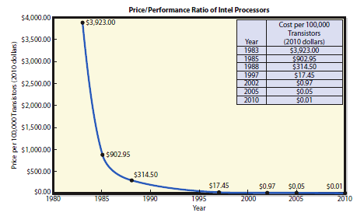
Moore’s Law (tt)

Slide 7

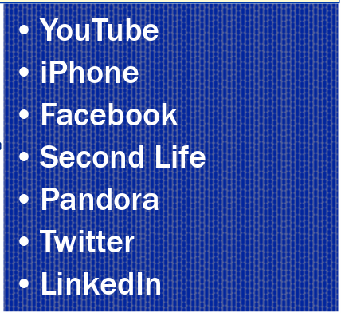
Moore’s Law
Các ứng dụng trên thực tế
Chi phí cho việc lưu trữ và truyền dữ liệu đã trở về 0

Slide 8
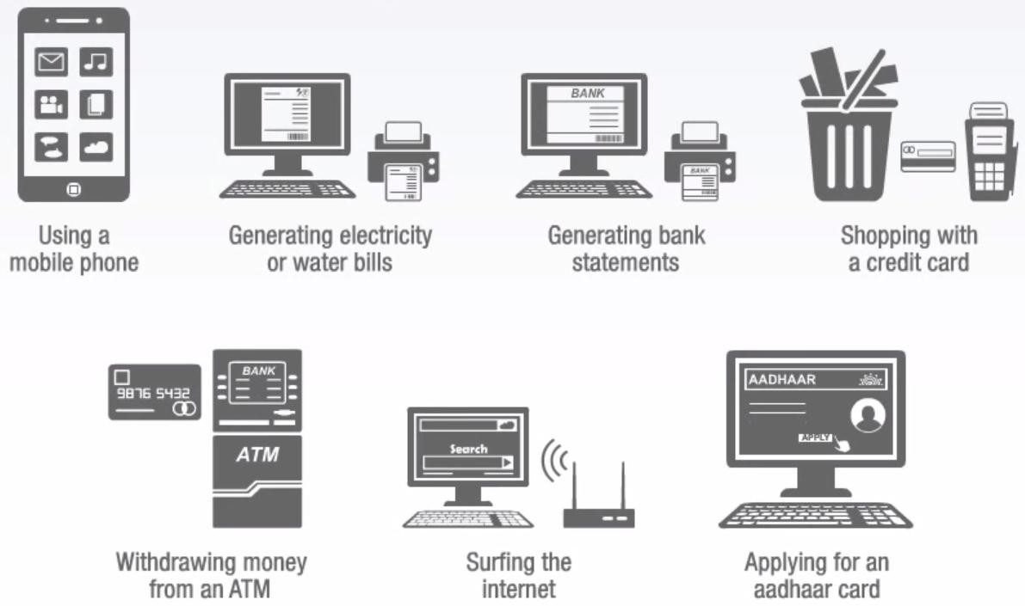
Ứng dụng MIS

Slide 9
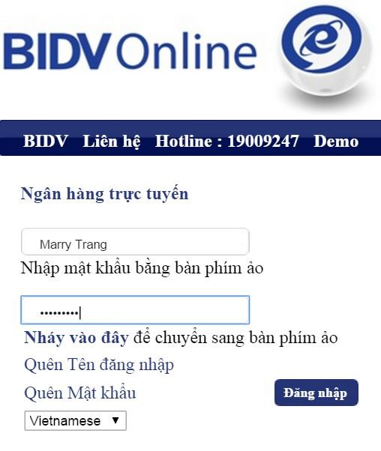
Ví dụ ứng dụng MIS
VÍ DỤ ỨNG DỤNG MIS

Slide 10
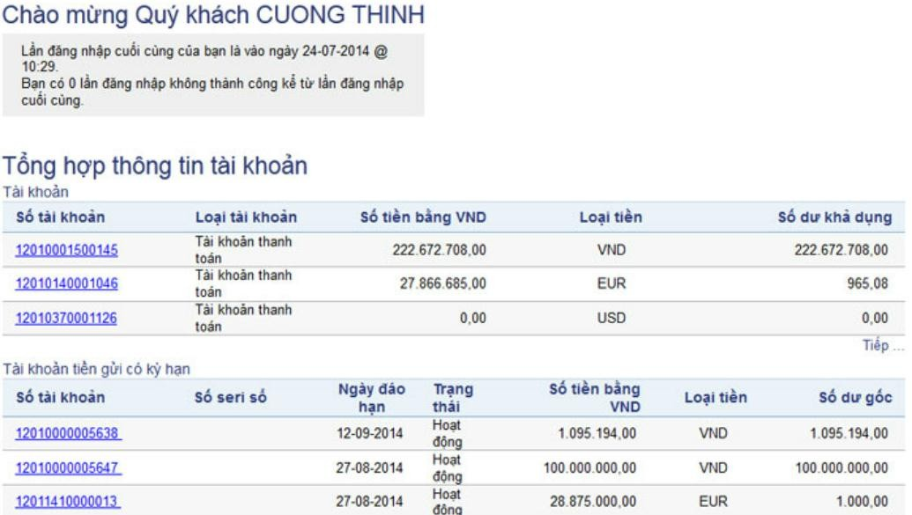
Ví dụ về ứng dụng MIS

Slide 11
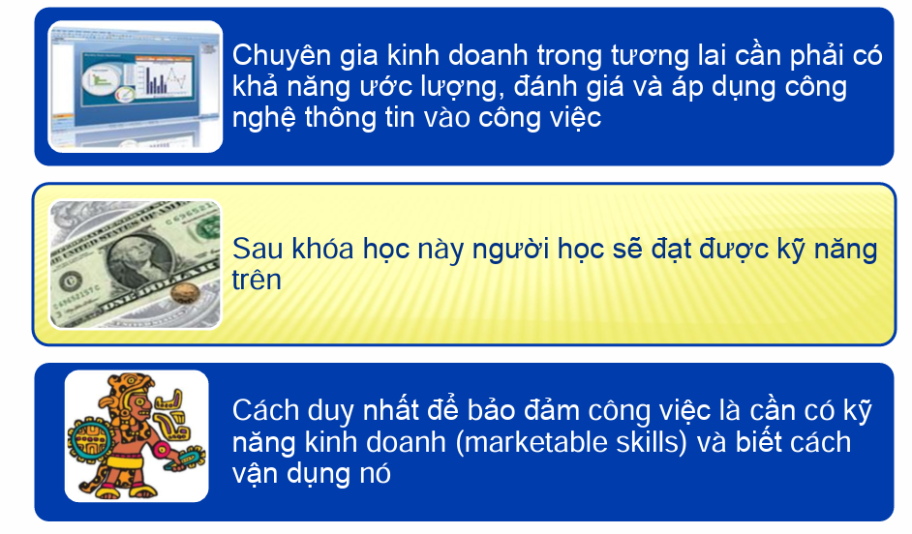
MIS đóng vai trò hết sức quan trọng trong quản trị

Slide 12
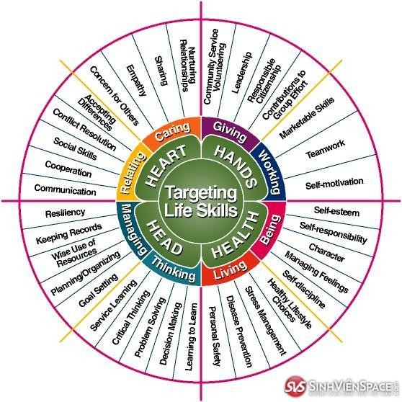
Khoa Hệ thống Thông tin Quản lý – Học viện Ngân h
àng
1-12

Slide 13


Đảm bảo công việc như thế nào?
Sự thay đổi nhanh chóng về công nghệ và cạnh tranh trên thế giới tác động đến cách nhận thức, suy nghĩ của chúng ta về mọi việc. Cần lưu ý Không phải lúc nào cũng tuân theo quy luật thông thường và Cần phải có khả năng đáp ứng với sự thay đổi về công nghệ cũng như yêu cầu về chuyển đổi
Các tổ chức/doanh nghiệp luôn đánh giá cao những người có khả năng và phương pháp thích ứng nhanh với những thay đổi bên ngoài

Slide 14
MIS giúp các bạn có được kỹ năng gì trong công việc?
Kỹ năng | Ví dụ | Vấn đề của Jennifer
Abstract Reasoning | Thiết lập mô hình hoặc mô tả. | Không có khả năng xây dựng mô hình “vòng đời khách hàng”.
Systems Thinking | Các thành phần của hệ thống và chỉ ra mối quan hệ giữa đầu vào và đầu ra của hệ thống | Nhầm lẫn mối quan hệ giữa khách hàng với hệ thống tài khoản khách hàng
Collaboration | Phát triển ý tưởng và lên kế hoạch với những người khác. Cung cấp và nhận các phản hồi quan trọng. | Không muốn làm việc với những người khác theo tiến độ công việc
Ability to Experiment | Tạo và kiểm tra các lựa chọn mới, phù hợp với nguồn lực sẵn có | Sợ thất bại khi thảo luận về ý tưởng mới

Slide 15




MIS giúp các bạn có được kỹ năng gì trong công việc?
Chương 1: Tìm hiểu về 5 thành phần của HTTT
Chương 2: Mô tả cách sử dụng mô hình để đánh giá phạm vi của bất kỳ dự án hệ thống thông tin mới; các chương khác xây dựng dựa trên mô hình này.

Slide 16

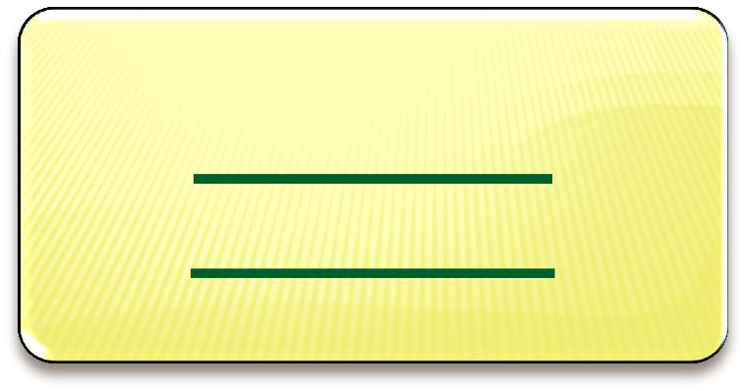



MIS giúp các bạn có được kỹ năng gì trong công việc?
Khả năng xây dựng hệ thống, kết nối đầu vào và
đầu ra giữa các thành phần để phản ánh cấu trúc và chức năng của hệ thống được theo dõi
Systems Thinking
Thảo luận và minh họa hệ thống, đánh giá hệ thống, so sánh các hệ thống, áp dụng hệ thống khác nhau với các tình huống khác nhau
+
Price
Sales
Profit
-

Slide 17






MIS giúp các bạn có được kỹ năng gì trong công việc?
Hoạt động của hai hoặc nhiều người làm việc cùng nhau để đạt được một mục tiêu, kết quả chung.
Collaboration
Phần mở rộng chương 2A và 2B sẽ hướng dẫn kỹ năng hợp tác và minh họa một số hệ thống thông tin cộng tác mẫu.

Slide 18






MIS giúp các bạn có được kỹ năng gì trong công việc?
Phân tích cơ hội phát triển và
đánh giá các giải pháp có thể.
Sử dụng các tính năng và chức năng của Microsoft Excel, Access, nếu chưa sử dụng trước đây. Phối hợp sử dụng Microsoft SharePoint, Google Docs & Spreadsheets, hoặc các công cụ cộng tác khác
Ability to Experiment

Slide 19
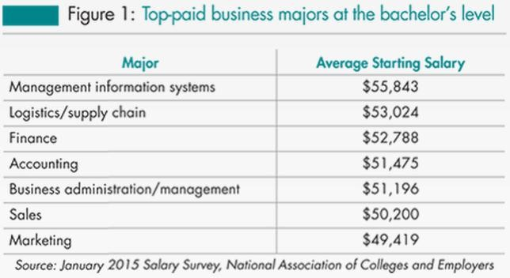
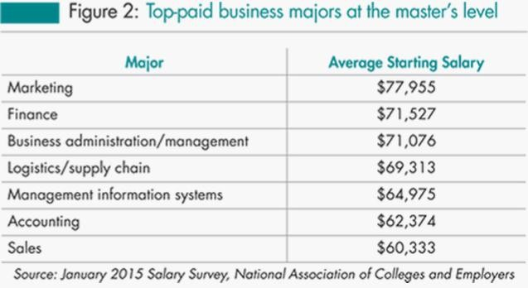

Slide 20
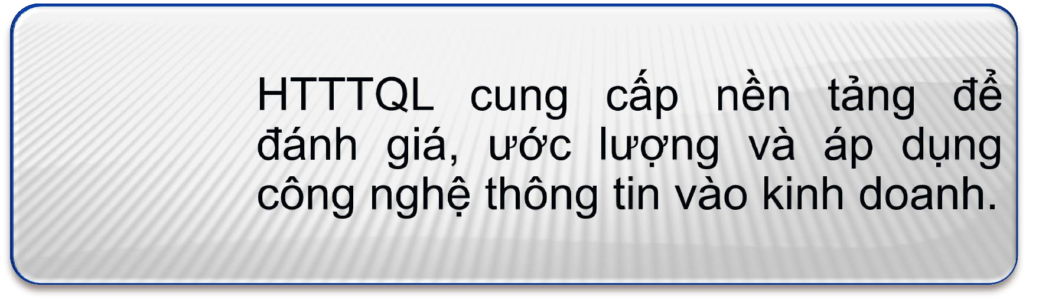

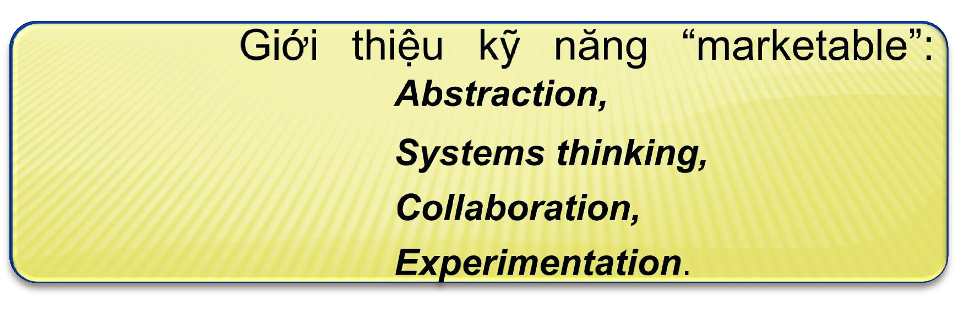

Tổng kết: Tại sao MIS là môn học quan trọng trong lĩnh vực kinh doanh?
1-20

Slide 21


Q2: MIS là gì?
Management Information Systems
Phát triển và sử dụng
HTTT
Đạt được mục tiêu kinh doanh
Mục tiêu HTTTQL
Điều chỉnh HTTT để đạt được mục tiêu kinh doanh

Slide 22
Q2: MIS là gì?
M: Management
―Quy trình nghiệp vụ, Tổ chức, Hành vi con người
I: Information
―Dữ liệu, thông tin, tri thức
―Xử lý dữ liệu: tạo, thu thập, lưu trữ, tổng hợp, lọc, chia sẻ
S: System
―Đầu vào, Xử lý, Đầu ra

Slide 23
Q2: MIS là gì?
Một số khái niệm khác:
―MIS là hệ thống cung cấp thông tin hỗ trợ trong việc tạo ra quyết định của tổ chức
―MIS là hệ thống tích hợp giữa con người và máy
móc để cung cấp thông tin hỗ trợ cho việc điều hành, quản lý, ra quyết định của tổ chức
―MIS là hệ thống dựa trên cơ sở dữ liệu của tổ chức để cung cấp thông tin tới người dùng
―MIS cũng được định nghĩa là HTTT dựa trên máy tính

Slide 24

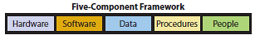
Các thành phần của Information System?
Tương tác với nhau để tạo ra các thông tin hữu ích

Slide 25

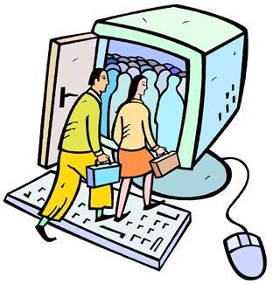
Đạt được các mục tiêu kinh doanh
Hệ thống thông tin tồn tại để:
Hỗ trợ nhà quản lý
Đạt được mục tiêu kinh doanh
HTTTQL trao
quyền cho người dùng để đạt được mục tiêu kinh doanh

Slide 26






Phát triển và sử dụng HTTT
Chuyên gia kinh doanh cần phải
Đóng một vai trò tích cực trong HTTT để
đảm bảo rằng hệ thống đáp ứng nhu cầu
Hiểu được cách xây dựng các hệ thống CNTT
Xem xét nhu cầu của người sử dụng trong quá trình phát triển
Học cách sử dụng hệ thống CNTT
Quản lý các vấn đề có liên quan CNTT (bảo mật, sao lưu )

Slide 27
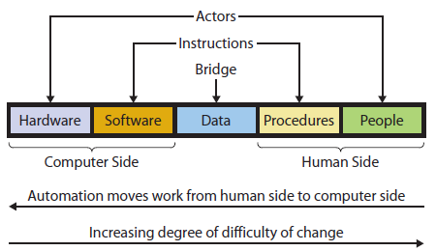
Q3: Làm thế nào để sử dụng mô hình 5 thành phần

Slide 28


Thành phần quan trọng nhất – Bạn
Bạn là một phần của các hệ thống thông tin mà bạn sử dụng và cũng là thành phần quan trọng nhất
Suy nghĩ của bạn đóng vai trò lớn trong giá trị của hệ thống thông tin.
Không thể làm tăng chỉ số IQ của bạn, nhưng bạn có thể tăng chất lượng của suy nghĩ của bạn
Bạn có thể thay đổi cách bạn lập trình
cho bộ não của bạn để làm việc.
Nếu bạn có hệ thống thông tin hoàn thiện và bạn không biết phải làm gì với những thông tin mà nó tạo ra
Lãng phí thời gian và tiền bạc của bạn

Slide 29


Xem xét việc thay thế các HTTT
Cân nhắc lựa chọn thay thế công nghệ thấp với công nghệ cao khi phần lớn các công việc được chuyển giao từ người sang máy tính.
Phần cứng mới nào cần dùng?
Chương trình nào cần bản quyền?
Cơ sở dữ liệu nào cần được tạo?
Quy trình nào cần được phát triển cho việc sử dụng và quản lý HTTT?
Những gì sẽ được tác động lên con người? Công việc nào sẽ thay đổi? Ai cần được đào tạo? Công nghệ mới sẽ ảnh hưởng đến tinh thần như thế nào? Có cần phải thuê những người mới? Có cần phải tổ chức lại?
Sử dụng năm thành phần để đánh giá sự đầu tư vào công nghệ mới như thế nào

Slide 30
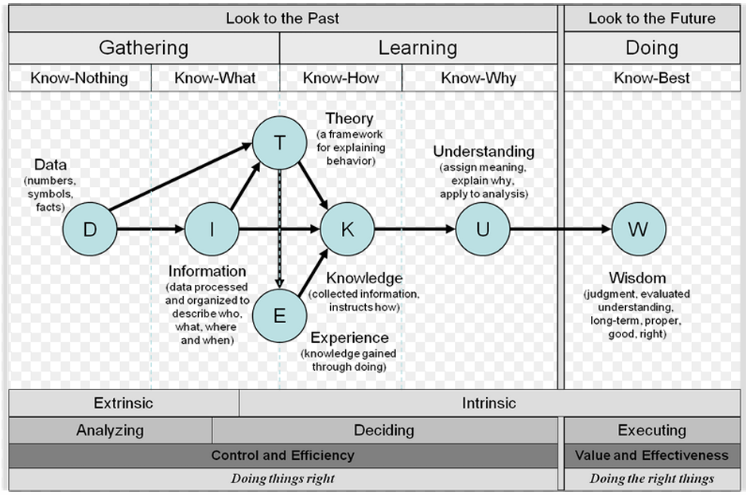
Q4: Dữ liệu, Thông tin và Tri thức?
1-30
1-30

Slide 31
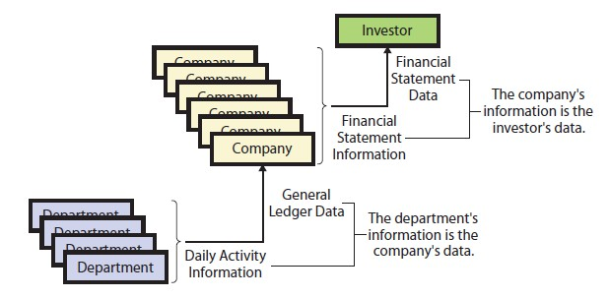
Q4: Thông tin là gì?
1-31

Slide 32
Thảo luận
Mỗi sinh viên cần có khả năng phân biệt các khái niệm bằng cách đưa ra các ví dụ thích hợp về
―Dữ liệu và Thông tin (Data – Information)
―Hiệu suất và Hiệu quả (Efficiency – Effectiveness)
―Cộng tác và Hợp tác (Collaboration – Cooperation)

Slide 33
Q5: Điều gì tạo ra một thông tin tốt
―Kịp thời
―Chính xác
―Tính liên quan
Tới ngữ cảnh
Tới chủ đề
―Chỉ cần đủ
―Giá trị chi phí cho thông tin đó

Slide 34
Q6: Phân biệt giữa CNTT và HTTT
Công nghệ thông tin
Các sản phẩm
Các phương thức
Các sáng kiến
Các tiêu chuẩn
CNTT ➔phần cứng, phần mềm và dữ liệu
HTTT = CNTT + các quy trình + con người

Slide 35



Phân biệt giữa CNTT và HTTT
Tránh một sai lầm thường gặp: Đừng cố gắng để mua một HTTT, bạn không thể làm điều đó
Bạn có thể mua CNTT: Mua hoặc thuê phần cứng, các chương trình bản quyền, cơ sở dữ liệu, thậm chí quy trình thiết kế trước.
Bất kỳ hệ thống mới nào cũng đòi hỏi phải có yêu cầu đào tạo, khắc phục sự phản kháng của người lao động để thay đổi và quản lý nhân viên khi họ sử dụng hệ thống mới

Slide 36
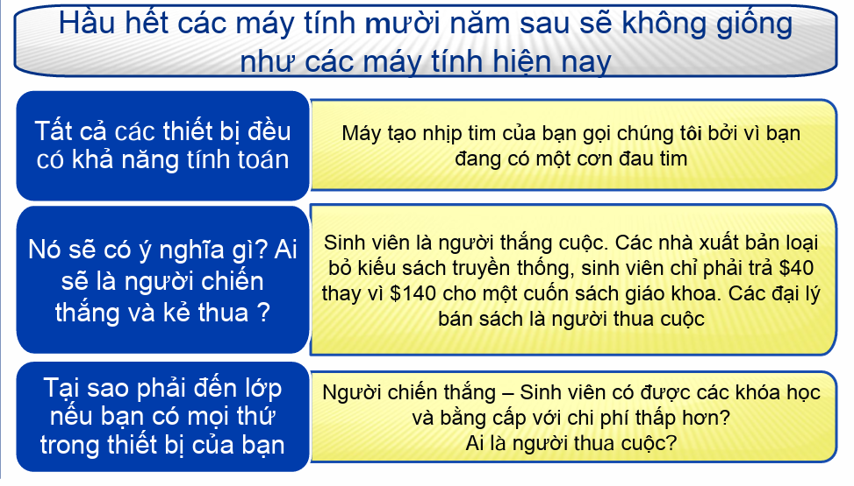
Q7: 2025?

Slide 37
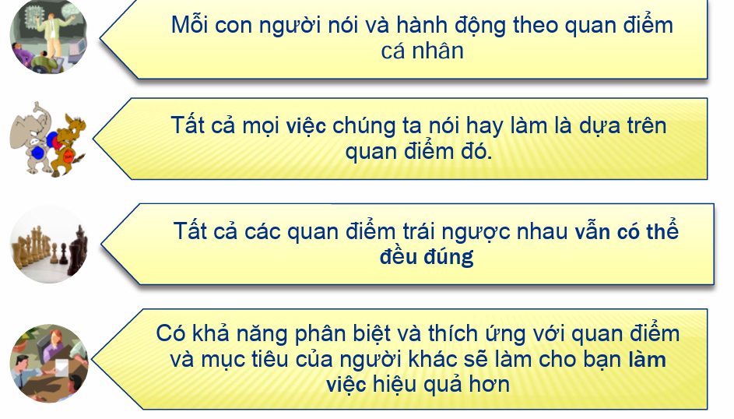

Tìm hiểu về quan điểm
1-37
Copyright © 2012 Pearson Education, Inc. Publishing as Prentice Hall

Slide 38
Kiến thức chương này giúp được gì cho bạn và Jennifer?
Tìm hiểu 4 kỹ năng quan trọng của Reich: Abstract reasoning, systems thinking, experimentation, collaboration. Sau đó thực hành, thực hành và thực hành
Tương lai thuộc về những nhà quản lý có khả năng sáng tạo và sử dụng ứng dụng mới của các hệ thống và công nghệ thông tin. Bạn cần phải có khả năng đổi mới về cách sử dụng HTTTQL vào trong lĩnh vực chuyên môn của bạn
Tìm hiểu các thành phần của HTTTQL và hiểu rằng doanh nhân cần phải có một vai trò tích cực trong việc phát triển hệ thống thông tin mới
Sự khác nhau giữa HTTT và CNTT

Slide 39
Bàn thêm về Hệ thống
Hệ thống là một tập hợp các phần tử khác nhau, giữa chúng có mối liên hệ và tác động qua lại theo một quy luật nhất định tạo thành một chỉnh thể, có khả năng thực hiện được những chức năng cụ thể nhất định.
Phần tử là những tế bào có tính độc lập tương đối tạo nên hệ thống. Mỗi một phần tử có thể có những tính chất riêng của nó. Để hiểu về hệ thống, cần phải biết trạng thái của các phần tử và trạng thái của mối liên hệ giữa chúng.

Slide 40
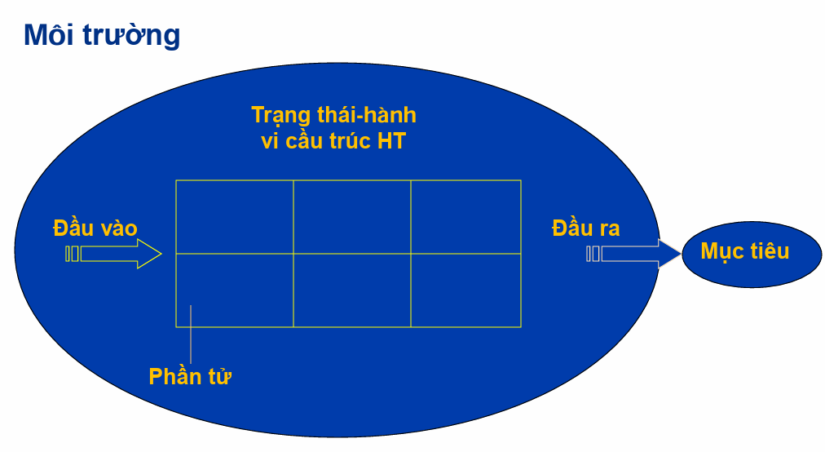
Mối quan hệ giữa các khái niệm cơ bản của hệ thống

Slide 41
Bàn thêm về - Tư duy hệ thống
“The world we have created is a product of our thinking; it cannot be changed without changing our thinking“. – Albert Einstein
Tư duy hệ thống là phương pháp tư duy hướng đến mở rộng tầm nhìn để hiểu mối liên hệ tồn tại giữa mọi sự vật, nhận thức được nguyên nhân sâu xa ẩn dưới bề nổi của những hiện tượng tưởng chừng như riêng rẽ
Tư duy hệ thống là tư duy động – nhìn vấn đề dựa trên những kiểu mẫu hành xử theo thời gian, phi tuyến (tư duy vòng lặp), tập trung vào nguyên nhân, xem nguyên nhân như một quá trình chứ không chỉ là sự kiện chỉ xảy ra một lần, với kết quả phản hồi ảnh hưởng trở lại nguyên nhân và những nguyên nhân ảnh hưởng lẫn nhau.

Slide 42
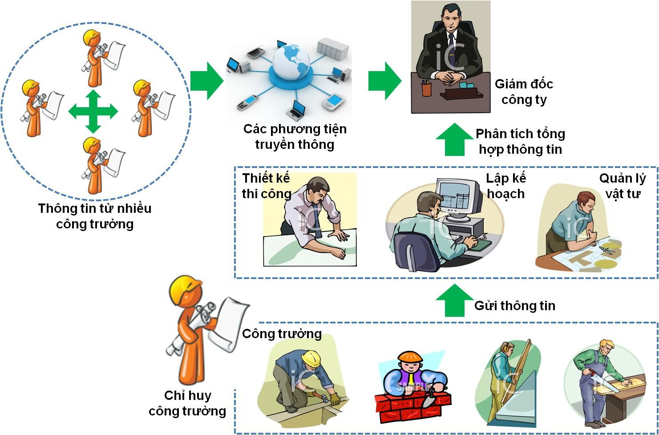
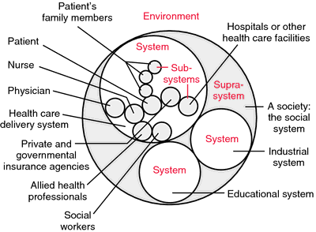

Slide 43
Tư duy hệ thống là
Tư duy môi trường – bối cảnh (environmental thinking, contextual thinking), tư duy toàn thể (holistic thinking), mở rộng sự thấu hiểu về các liên kết tồn tại giữa các hiện tượng, giữa sự vật với môi
trường.
Tư duy mạng lưới (network thinking), chú trọng vào mối quan hệ giữa các sự vật hơn là từng vật thể riêng lẻ, khuyến khích tương tác linh động giữa các cấp bậc trong hệ thống.
Tư duy tiến trình (process thinking), hiểu rằng muốn thay đổi kết quả, trước hết phải thay đổi tiến trình dẫn đến kết quả, khuyến khích cách quản lý tập trung vào tiến trình hơn là thành quả
Tư duy hồi quy (backward thinking), kiểm tra giả thuyết, đặt ra những câu hỏi hồi tiếp để đi đến tận cùng vấn đề, đây là công cụ bổ túc cho dự đoán (foresight). Đặt ra kế hoạch dựa trên tầm nhìn lý tưởng tốt nhất về tương lai (không giới hạn khả năng của mình).

Slide 44
Quản lý theo tư duy hệ thống
Tư duy hệ thống đòi hỏi khi xem xét hệ thống phải:
Xác định mục tiêu tổng thể;
Mô tả, phân tích hệ thống theo những mục tiêu tổng thể;
Chú ý đến những nhân tố, những điều kiện khách quan mà hệ thống
đó tồn tại;
Các nguồn lực hệ thống;
Các bộ phận cấu thành của hệ thống và cách thức phối hợp, vận hành các bộ phận để đạt mục tiêu.

Slide 45
Tư duy hệ thống trong quản trị doanh nghiệp
Tư duy hệ thống giúp các nhà quản lý nhìn nhận, giải quyết vấn đề một cách khái quát, nắm đúng vấn đề và nhanh chóng tìm được điểm bắt đầu để giải quyết vấn đề.
Tư duy hệ thống trong quản trị doanh nghiệp được hiểu là cách tư duy giải quyết vấn đề chặt chẽ và có mối liên quan giữ các hệ thống quản trị ngành dọc, ngang khi giải quyết một vấn đề.
Hệ thống các ngành dọc: liên quan đến các chủ thể liên quan như nhà đầu
tư, lãnh đạo doanh nghiệp, nhà quản lý, nhân viên. Bạn cần xem xét các lợi ích thống nhất và đối lập của các chủ thể này.
Hệ thống ngang là bạn xem xét vấn đề đó một cách có hệ thống để xem xét chiến lược của vấn đề đó, các vấn đề liên quan đến thương hiệu, marketing, bán hàng; các vấn đề liên quan đến cung ứng, sản xuất, chất lượng; quản trị nguồn nhân lực và tài chính kế toán.

